Slide 1
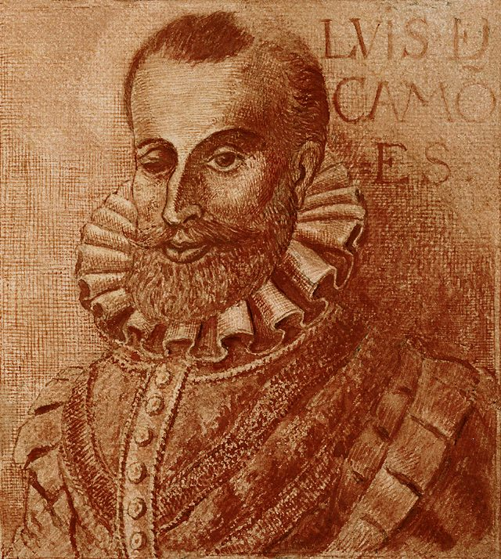
PORTUGUÊS, 1.º ANO, MÓDULO 3, LIÇÃO M3-F02, UNIDADE 1
EPI
1
Duas versões de 1498
Em 1498 os portugueses chegaram à Índia. Quem já lá vivia não foi descoberto por ninguém. Vais pôr as duas versões lado a lado.
Luís de Camões (Fernão Gomes, c. 1577). Domínio público
lê, faz, leva
Lição M3-F02, Duas versões de 1498
1

Slide 2
A PALAVRA DO MÓDULO, «FAMA»
EPI
De quem é que já ouviste falar, e porquê?
Lição M3-F02, Duas versões de 1498
2

Slide 3
ABRIR, CINCO MINUTOS
EPI
Quem conta as Descobertas, e de que lado?
Lição M3-F02, Duas versões de 1498
3

Slide 4
LER: A NARRATIVA TRADICIONAL: A PROPOSIÇÃO (I, 1 A 3) (1 DE 2)
EPI
As armas e os barões assinalados,
Que da ocidental praia Lusitana,
Por mares nunca de antes navegados,
Passaram ainda além da Taprobana,
Em perigos e guerras esforçados,
Mais do que prometia a força humana,
E entre gente remota edificaram
Novo Reino, que tanto sublimaram;
Luís de Camões, Os Lusíadas (1572), I, 1 a 3 (grafia modernizada).
Lição M3-F02, Duas versões de 1498
4

Slide 5
LER: A NARRATIVA TRADICIONAL: A PROPOSIÇÃO (I, 1 A 3) (2 DE 2)
EPI
E também as memórias gloriosas
Daqueles Reis, que foram dilatando
A Fé, o Império, e as terras viciosas
De África e de Ásia andaram devastando;
E aqueles, que por obras valerosas
Se vão da lei da morte libertando;
Cantando espalharei por toda parte,
Se a tanto me ajudar o engenho e arte.
[…]
Luís de Camões, Os Lusíadas (1572), I, 1 a 3 (grafia modernizada).
Lição M3-F02, Duas versões de 1498
5

Slide 6
O ESSENCIAL
EPI
Três coisas a fixar
1
Em 1498 os portugueses chegaram à Índia; Patrícia Lino, poeta nascida no Porto em 1990, publicou em 2020 um Kit que pergunta quem conta essa história.
2
A Proposição de Os Lusíadas (I, 1 a 3) canta «os barões assinalados»; o Kit, com objetos inventados e ironia, mostra quem fica sem nome nem voz.
3
Ficas a distinguir facto, juízo, interpretação e opinião, e a contar 1498 pela voz de quem já vivia em Calecute.
Lição M3-F02, Duas versões de 1498
6

Slide 7
VER, E COMPLETAR NO CADERNO
EPI
Completa no caderno
 | NARRATIVA TRADICIONAL DAS DESCOBERTAS | O QUE O KIT MOSTRA OU PERGUNTA
Protagonistas
Palavras usadas («descobrir», «civilizar»…)
Quem não tem voz
Tom
Lição M3-F02, Duas versões de 1498
7

Slide 8
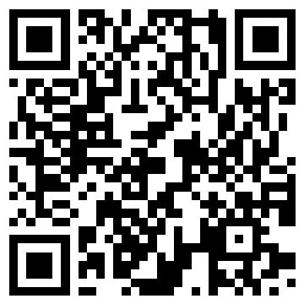
ANTES DE COMEÇAR
EPI
Como se faz cada exercício
1
Cada cartão tem um «?» no topo: abre um vídeo curto que mostra como se responde
2
Na página «Como se faz» estão todos os vídeos
3
Vê o do primeiro cartão antes de começares
pedrohfernandes-klk.github.io/​pt/​como/​
Lição M3-F02, Duas versões de 1498
8

Slide 9
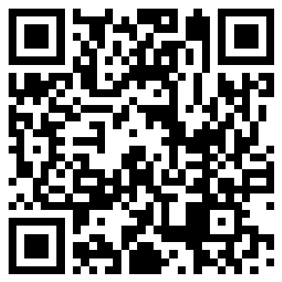
AGORA NO TELEMÓVEL, QUINZE MINUTOS
EPI
Abre a lição no telemóvel
1
Lê e responde aos cartões, um de cada vez
2
O percurso marca a lição como feita
pedrohfernandes-klk.github.io/​pt/​m3/​licao-m3-f02/​
Lição M3-F02, Duas versões de 1498
9

Slide 10
PAUSA: CARTÕES NO TELEMÓVEL
EPI
Três minutos, com placar
1
Na lição, toca em «Sala» e escreve o código do ecrã e uma alcunha
2
Faz os cartões que o ecrã indica
3
Quando acabares, olha para o placar
pedrohfernandes-klk.github.io/​pt/​m3/​licao-m3-f02/​
Lição M3-F02, Duas versões de 1498
10

Slide 11
SÍNTESE
EPI
Para fixar
1
A Proposição diz quem conta e quem é contado: «os barões assinalados» têm nome e verbos de glória, «edificaram», «sublimaram»; a «gente remota» só aparece como cenário.
2
Os objetos do Kit, do Frasquinho de Mar Português à Sebastiana, fazem rir para deixar à vista o que a celebração cala.
3
Facto, juízo, interpretação e opinião são quatro afirmações diferentes; só a primeira se confirma com uma data, e um verbo como «chegar» evita decidir pelos outros.
Lição M3-F02, Duas versões de 1498
11

Slide 12
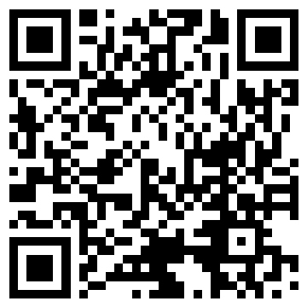
ATÉ À PRÓXIMA AULA
EPI
No telemóvel ou no PC da escola
1
Termina o baralho da lição M3-F02
2
Espreita a lição seguinte, «Jerónimos: ler um edifício»
3
Antes de sair: foto do caderno para o portefólio
pedrohfernandes-klk.github.io/​pt/​m3/​
Lição M3-F02, Duas versões de 1498
12

